Slide 1
Системные диаграммы последовательностей
Понятие и основные принципы создания

Slide 2
Что было сделано
Определены требования
Анализ требований может включать описание процессов функционирования системы, представленное в форме прецедентов
Разработаны прецеденты (варианты использования)
Важные артефакты этапа анализа требований (они не являются объектно-ориентированными)
Разработана модель предметной области – определены основные сущности в терминах предметной области

Slide 3
Что дальше?
Описать передачу сообщений между объектами для удовлетворения системным требованиям
Вопрос определения способов взаимодействия объектов и принадлежности методов важен и не тривиален
Разработать диаграмму последовательностей:
Прежде чем приступать к проектированию логики работы программной системы, необходимо исследовать и определить ее поведение как “черного ящика” - поведение системы представляет собой описание того, какие действия она выполняет, без определения механизма их реализации
Одной из частей такого описания является диаграмма последовательностей

Slide 4
Последовательность как взаимодействие
Диаграмма последовательностей (sequence diagram) – диаграмма, показывающая входные и выходные события, связанные с разрабатываемой системой
Применяется для иллюстрации событий, связывающих внешних исполнителей с системой – системные события
Прецеденты определяют, как внешние исполнители взаимодействуют с программной системой
Исполнителем генерируются системные события
запросы на выполнение некоторой системной операции

Slide 5
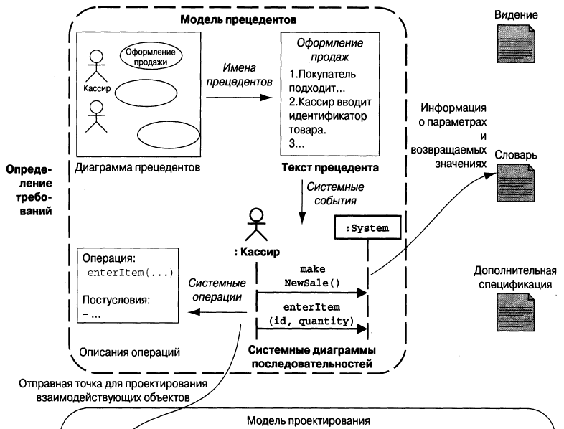
Взаимосвязь системных диаграмм последовательностей с другими элементами процесса
Входными данными для создания системных диаграмм последовательности служат описания прецедентов и системные события
Notes:
Пример.
Кассир, введя идентификатор товара, тем самым предписывает, чтобы система POS записала данные о приобретении товара (событие enterItem).
Это событие инициирует в системе выполнение некоторой операции.
Событие enterItem вводится в описании прецедента, а на системной диаграмме последовательностей оно конкретизируется и формализуется.

Slide 6
Системная диаграмма последовательностей
Системная диаграмма последовательностей (system sequence diagram, SSD) – это схема, которая для определенного сценария прецедента показывает генерируемые внешними исполнителями события, их порядок, а также события, генерируемые внутри самой системы
При этом система рассматривается как “черный ящик”
Назначение диаграммы – отображение событий, передаваемых исполнителями системе через ее границы
Диаграмму последовательностей нужно создать для основного успешного сценария прецедента, а при необходимости и для наиболее существенных и сложных альтернативных сценариев
Notes:
Замечание.
В контексте языка UML нет понятия “системная диаграмма последовательностей”, есть просто “диаграмма последовательностей”.
Это уточнение Крег Ларман использовал для того, чтобы сделать акцент на рассмотрении системы в виде “черного ящика”.
В дальнейшем диаграммы последовательностей будут рассмотрены в другом контексте — для иллюстрации взаимодействия разрабатываемых программных объектов.

Slide 7
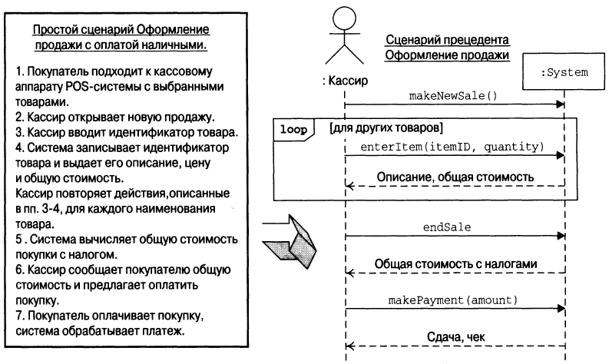
Системная диаграмма последовательностей. Пример
На диаграмме отображаются системные события для одного сценария некоторого прецедента

Slide 8
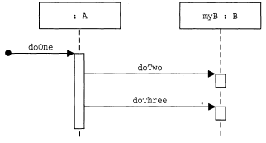
Что дальше?
Системные диаграммы последовательностей можно использовать для иллюстрации взаимодействия между системами,
например между системой продаж и внешней службой авторизации платежей по кредитной карточке
Перейти к объектному проектированию
разработка диаграмм последовательностей для иллюстрации взаимодействия разрабатываемых программных объектов

Slide 9
Задание. Реализация системной диаграммы последовательностей
Разработать системную диаграмму последовательностей (ssd) на основе модели прецедентов (согласно индивидуального задания) для одного сценария некоторого прецедента (см. главу 10 стр. 203 [1]).
Литература
1. Ларман, Крэг. Применение UML 2.0 и шаблонов проектирования.3-е издание.: Пер. с англ. — М. : Вильямс, 2013. – 736 с.

